Slide 1
微机原理及应用

Slide 2
第3章 8086/8088指令系统
学习目标：
理解指令系统基本概念
掌握指令系统涉及到的各种寻址方式
掌握六大类指令的功能和使用方法

Slide 3
3.1 概述
3.1.1 指令的基本构成
3.1.2 指令的执行时间
返回

Slide 4
3.1 概述
指令是控制计算机完成指定操作，并且能够被计算机所识别的命令。计算机所能识别的所有指令的集合称作指令系统，不同系列计算机（或者说不同的微处理器）有着不同的指令系统。指令系统定义了计算机硬件所能完成的基本操作，其功能的强弱在一定程度上决定了硬件系统性能的高低。
与上一代微处理器的指令系统相比， 8086/8088 指令系统的功能有了很大扩充，主要表现在：
1）有 8 个通用寄存器均可作累加器使用。
2）可进行字节或字的处理。
3）有重复指令和乘除运算指令。
4）扩充了条件转移，移位/循环指令。
5）可进行有符号数的运算。
6）有软中断和协调多处理器工作的指令。

Slide 5
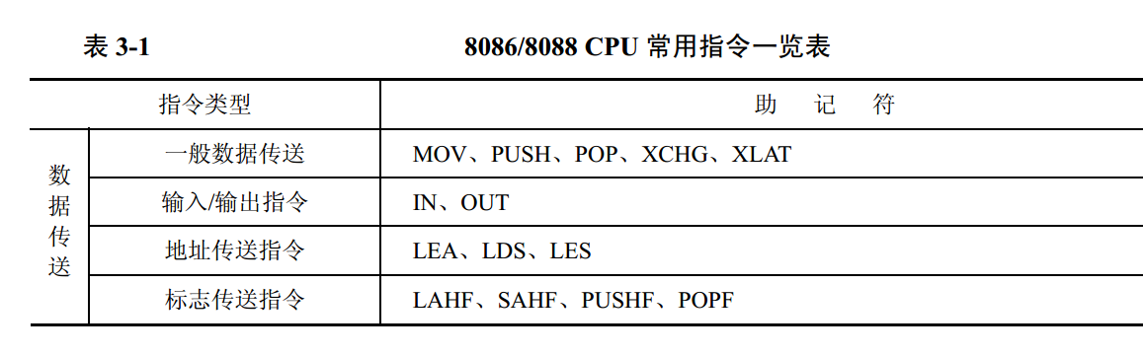
3.1 概述
按照功能可将8086/8088 CPU 的指令系统划分为六大类，见表 3-1。

Slide 6
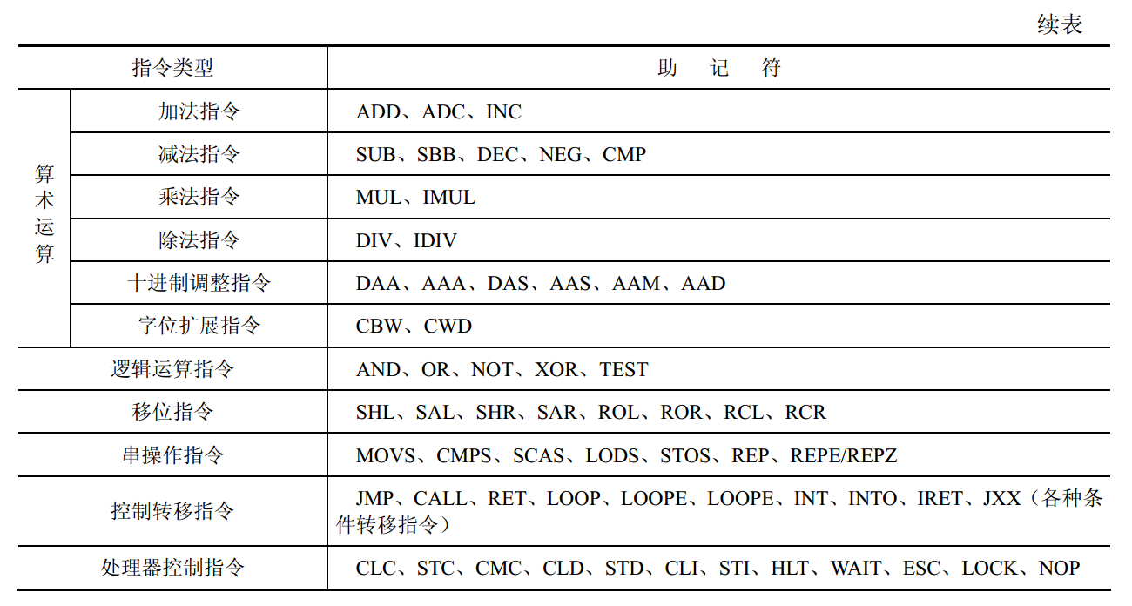
3.1 概述

Slide 7
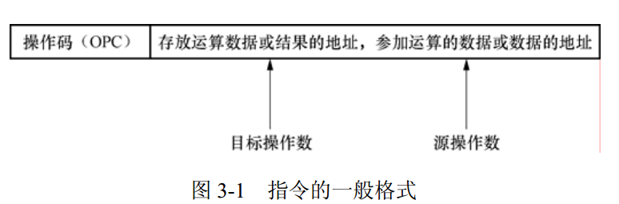
3.1.1 指令的基本构成
1．指令的一般格式
一条指令通常由两部分组成，如图3-1所示。第一部分为操作码（也称指令码，指令助记符），这一部分是指令中必须存在的部分。必要时，可在操作码的前面加上前缀。第二部分是操作数，即指令操作的对象。有些指令不需要操作数，此时指令只由操作码组成；有些指令只需要一个操作数；有些指令则需要两个操作数，这时必须用逗号将两个操作数分开。

Slide 8
3.1.1 指令的基本构成
根据操作数的个数，指令在格式上具有以下 3 种形式。
（ 1）零操作数指令。指令在形式上只有一个操作码。这类指令操作的对象通常是处理器
本身，如指令“ HLT”。
（ 2）单操作数指令。指令在形式上只有一个操作数，如指令“ INC CX”。
（ 3）双操作数指令。指令在形式上有两个操作数，这两个操作数必须用逗号分开，分别表示目标操作数（也称目的操作数）和源操作数，格式如图 3-1 所示。如指令“ MOV AX, 2000H”，其中 AX 表示目标操作数， 2000H 表示源操作数。

Slide 9
3.1.1 指令的基本构成
2．指令中的操作数类型
（ 1）立即数操作数
立即数是指具有固定数值的操作数，即常数，在程序执行过程中不会发生变化。
需要注意的是立即数操作数在指令中只能用作源操作数。
（ 2）寄存器操作数
8086/8088 CPU 的 8 个通用寄存器和 4 个段寄存器可以作为指令中的寄存器操作数，它们都可以作为源操作数。除了代码段寄存器 CS，其他的寄存器也可以作为目标操作数。
通用寄存器通常用来存放参加运算的数据或者数据所在存储器单元的偏移地址。段寄存器用来存放当前操作数的段地址。
（ 3）存储器操作数
存储器操作数是指参加运算的操作数存放在存储单元当中。

Slide 10
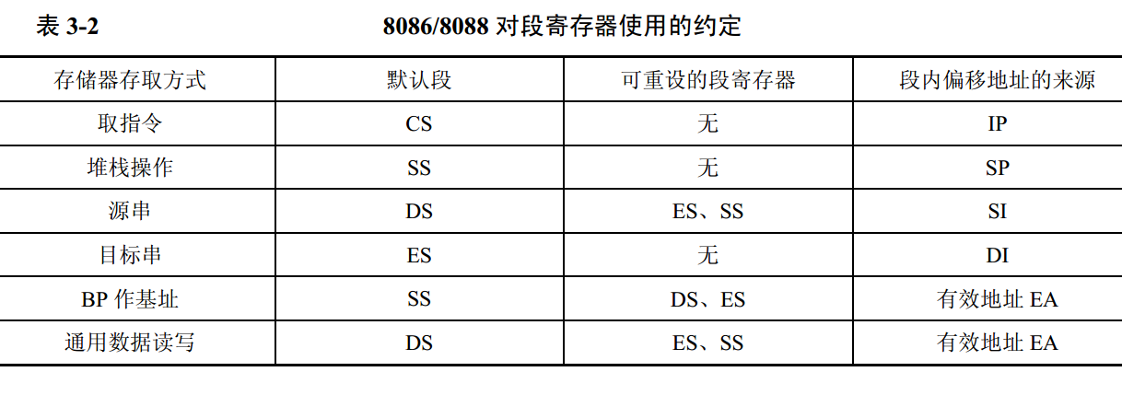
3.1.1 指令的基本构成
3．段重设
8086/8088 对段寄存器使用的约定和允许段重设的情况见表 3-2。

Slide 11
3.1.2 指令执行时间
一条指令的执行时间包括：取指令、取操作数、执行指令及传送结果等几个部分，单位用时钟周期数表示。不同指令的执行时间有较大的差别。
寄存器操作数的指令执行速度最快，其次是立即数操作数指令，存储器操作数指令的执行速度最慢。这是由于寄存器在 CPU 内部，执行指令时， CPU 的执行单元可以直接从 CPU 内部的寄存器中获取操作数，不需访问内存，因此执行速度很快；对于立即数操作数，由于立即数操作数是指令的一部分，因此它位于总线接口单元的指令队列中，执行指令时也不需要访问内存，因此执行速度也比较快；而存储器操作数位于内存单元中，为了获取操作数，首先要由总线接口单元计算出该操作数所在的 20 位物理地址，由于对内存进行了访问，因此相对前两类操作数指令而言，存储器操作数指令的执行速度最慢。

Slide 12
3.2 寻址方式
3.2.1 立即寻址
3.2.2 寄存器寻址
3.2.3 直接寻址
3.2.4 寄存器间接寻址
3.2.5 寄存器相对寻址
3.2.6 基址—变址寻址
3.2.7 基址—变址相对寻址
3.2.8 隐含寻址
返回

Slide 13
3.2.1 立即寻址
立即寻址 方式只针对源操作数。立即寻址的作用是对寄存器或内存单元赋初值。
立即寻址需要注意的几点：
1）立即寻址只针对源操作数，目标操作数不能是立即数。 例如指令“ MOV 1234H， AX”是一条错误的指令。
2） 8086/8088 系统中，立即数可以是 8 位的或 16 位的整数。对于 16 位的立即数，它严格按照“高高低低”的原则进行存储，即低 8 位在低地址单元中存放，高 8 位在高地址单元中存放。

Slide 14
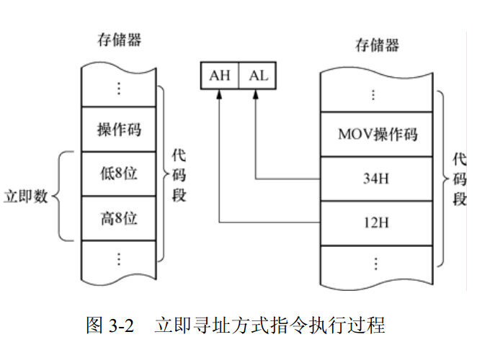
3.2.1 立即寻址
【例 3.1】 指令“ MOV AX， 1234H”表示将 16 位立即数 1234H 送入累加寄 AX 中，
指令执行后， AH=12H， AL=34H。指令执行过程如图 3-2 所示。

Slide 15
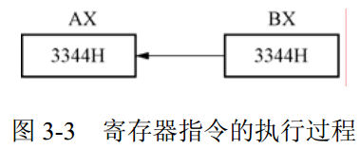
3.2.2 寄存器寻址
在寄存器寻址方式下，指令的操作数位于 CPU 的内部寄存器中。这些寄存器可以是 8 位的通用寄存器 ，也可以是 16 位的通用寄存器 ，还可以是地址指针、变址寄存器以及段寄存器。寄存器寻址指令的操作数既可以是源操作数，也可以是目标操作数，指令中直接给出寄存器名称。
【例 3.2】 指令“ MOV AX， BX”表示将 BX 中的内容放入 AX 中。指令执行前 AX=1122H， BX=3344H，则指令执行后， BX 的内容保持不变， AX=3344H，指令的执行过程如图 3-3 所示。

Slide 16
3.2.3 直接寻址
直接寻址方式表示操作数存放在内存单元中，存放的地址由指令直接给出，即指令中的操作数是存储器操作数。由于操作数的地址直接给出而不需要经过某种变换，所以称这种寻址方式称为直接寻址方式。
直接寻址需要注意的几点：
1）在程序中，直接寻址的地址要写在方括号“ [ ]”内。
2）在直接寻址中，指令操作数字段中存放的是操作数的 16 位偏移地址 EA，操作数的物理地址由其所在段的寄存器内容左移 4 位与指令中给出的偏移地址 EA 相加形成。
3）如果没有特殊说明，直接寻址的操作数一般在内存的数据段中，即隐含的段寄存器是DS。但是 8086/8088 也允许段重设此时需要在指令中要用段重设符号加以声明。方法是在有关操作数的前面写上段寄存器的名字，再加上冒号。

Slide 17
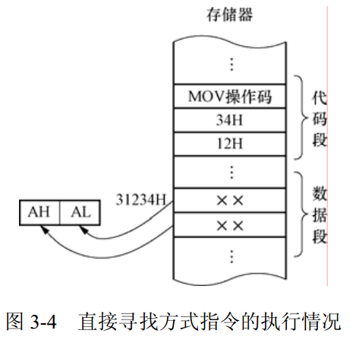
3.2.3 直接寻址
【例 3.4】 指令“ MOV AX， [1234H]”表示将数据段中的偏移地址为 1234H、 1235H两个单元中的内容送到累加器 AX 中。该指令是字操作，高地址单元的内容送到累加器的高8 位 AH，低地址单元的内容送到累加器的低 8 位 AL。
假设 DS=3000H，
则所寻找的操作数的物理地址为
DS×10H+1234H = 31234H
指令的执行情况如图 3-4 所示。

Slide 18
3.2.4 寄存器间接寻址
寄存器间接寻址与寄存器寻址的根本不同在于寄存器所表达的内容不同。寄存器间接寻址是用寄存器的内容表示操作数的偏移地址，而寄存器寻址是用寄存器的内容表示操作数本身。
寄存器间接寻址指令中的操作数在存储单元中，用于存放操作数偏移地址的寄存器只能是 BX、 BP、 SI 或者 DI 四个寄存器之一，因此它们也简称为间址寄存器或地址寄存器。默认情况下，选择 SI、 DI、 BX 作为间址寄存器时，操作数在数据段，段地址由 DS 决定；选择 BP 作为间址寄存器时，则操作数在堆栈段，段地址由 SS 决定。可以段重设。

Slide 19
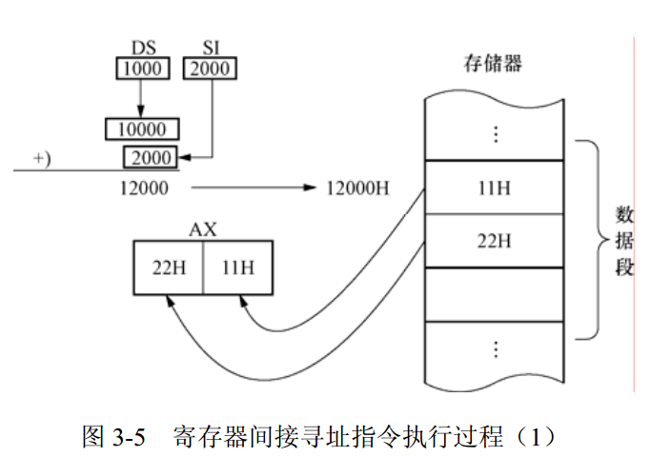
3.2.4 寄存器间接寻址
【 例 3.5】 选择 SI、 DI、 BX 作间址寄存器，则操作数的物理地址为
DS×10H+EA=DS×10H+(BX、 SI、 DI 之一)
如果 DS=1000H， SI=2000H，则执行指令“ MOV AX， [SI]”，计算得存储单元物理地址：
DS×10H+SI=12000H。
具体执行过程如图 3-5 所示。
执行结果： AX=2211H。

Slide 20
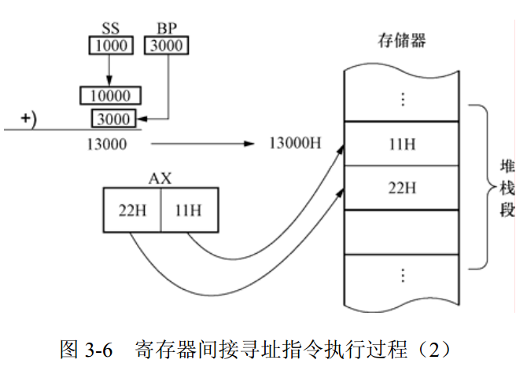
3.2.4 寄存器间接寻址
【 例 3.6】 选择 BP 作间址寄存器，则操作数的物理地址为
SS×10H+EA=SS×10H+BP
若 SS=1000H , BP=3000H , AX=2211H,执行指令 MOV [BP], AX
计算存储单元物理地址：
SS×10H+BP=13000H
执行过程如图3-6 所示。

Slide 21
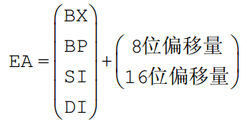
3.2.5 寄存器相对寻址
在寄存器相对寻址 中，操作数在内存中的偏移地址由间址寄存器的内容加上指令中给出的位移量组成。这个位移量可以是 8 位的，也可以是 16 位的。因为位移量可以看作一个相对值，所以把这种带有位移量的寄存器间接寻址称为寄存器相对寻址。
计算偏移地址的方法如下：

Slide 22
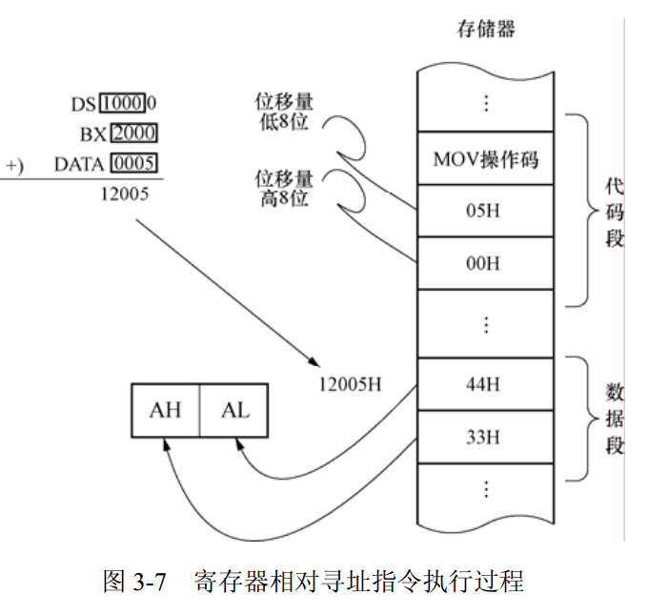
3.2.5 寄存器相对寻址
【例 3.7】 指令“ MOV AX， DATA[BX]”的寻址过程实例。
设 DS=1000H， BX=2000H， DATA=0005H，则操作数所在的物理地址
=DS×10H+BX+DATA
=10000H+2000H+0005H
=12005H。
执行结果： AX=3344H。
执行过程如图 3-7 所示。

Slide 23
3.2.6 基址—变址寻址
基址 — 变址寻址方式由一个基址寄存器的内容和一个变址寄存器的内容相加而形成操作数的偏移地址。在基址—变址寻址方式中，通常把 BX 和 BP 看作是基址寄存器，把 SI 和 DI 看作变址寄存器。而段寄存器则根据所使用的基址寄存器而定：若用 BX 作为基地址，则操作数在数据段区域，段地址由DS 决定；若用 BP 作为基地址，则操作数在堆栈段区域，段地址由 SS 决定，但允许段重设。
注意：使用基址—变址寻址方式时，不允许将两个基址寄存器或两个变址寄存器组合在一起使用，即指令中不允许同时出现两个基址寄存器或两个变址寄存器；也不允许出现其他的寄存器。

Slide 24
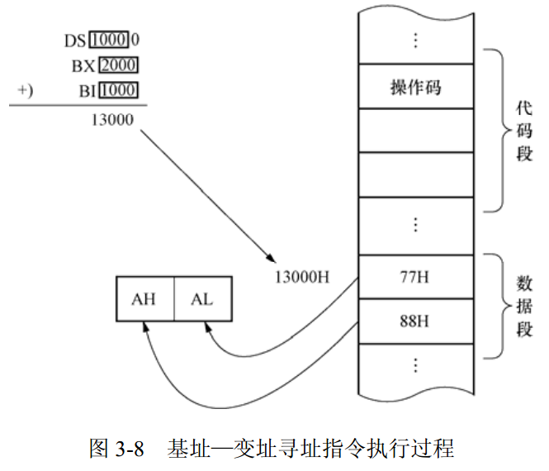
3.2.6 基址—变址寻址
【例 3.9】 指令“ MOV AX， [BX] [SI]”的寻址过程如图 3-8 所示。
设 DS=1000H， BX=2000H， SI=1000H，则操作数的物 理地址 =DS×10H+BX+SI
=10000H+2000H+1000H
=13000H。
指令执行后，
AL=（ 13000H） =77H，
AH=（ 13001H） =88H，
即 AX=8877H。

Slide 25
3.2.7 基址—变址相对寻址
基址—变址相对寻址方式实际上是基址—变址寻址方式的扩充。指令中规定了一个基址寄存器（ BX 和 BP 两者之一）和一个变址寄存器（ SI 和 DI 两者之一），同时还给出一个 8 位或 16 位的位移量，将三者的内容相加得到操作数的有效地址。
同样地， 基址—变址相对寻址指令不允许同时出现两个基址寄存器或者两个变址寄存器；也不允许出现其他寄存器。

Slide 26
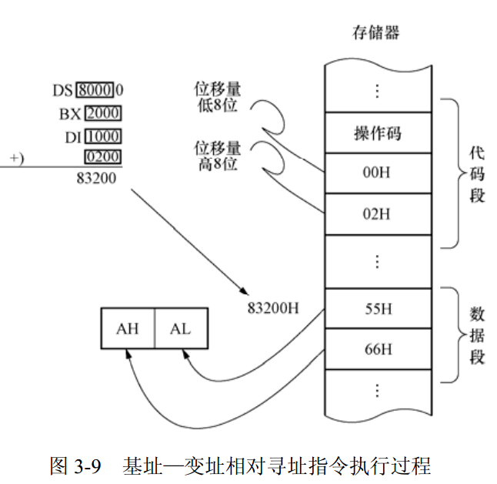
3.2.7 基址—变址相对寻址
【例 3.10】 指令“ MOV AX， DATA[DI][BX]”的寻址过程示例。
假设 DS=8000H， BX=2000H， DI=1000H， DATA=200H。
由于使用的基址寄存器是 BX，且没有进行段重设，所以该指令操作数的物理地址是：
DS×10H+BX+DI+DATA
=80000H+2000H+1000H+200H
=83200H。由于是字操作，
所以该指令把地址为 83200H
的两个连续存储单元的内容
送到 AX。
执行结果： AX=6655H。
指令执行过程如图 3-9 所示。

Slide 27
3.2.8 隐含寻址
有的指令操作码中，不仅包含操作码的性质，还隐含了部分操作数的地址，这种将一个操作数隐含在指令码中的寻址方式称为隐含寻址。如指令“ MUL BL”的功能是把 AL 中的内容与 BL 中的内容相乘，乘积送到 AX 寄存器，这条指令隐含了被乘数 AL 及乘积 AX。
由于隐含寻址指令的操作数实质上也是位于 CPU 内部的寄存器中， 所以有的教材把这种寻址方式归结为寄存器寻址。

Slide 28
3.3 8086/8088 指令系统
3.3.1 数据传送指令
3.3.2 算术运算指令
3.3.3 逻辑运算和移位指令
3.3.4 串操作指令
3.3.5 程序控制指令
3.3.6 处理器控制指令
返回

Slide 29
3.3.1 数据传送指令
1．通用数据传送指令
通用数据传送指令包括 MOV（一般传送）指令、 PUSH 和POP（堆栈操作）指令、 XCHG（交换）指令和 XLAT（查表转换）指令。
（ 1）一般传送指令 MOV
指令格式： MOV DST, SRC ； DST←SRC
指令功能: 将源操作数 SRC的内容传送到目标操作数 DST 中。
1）指令特点
①既可以传送字节操作数，也可以传送字操作数。一次传送的数到底是字节还是字取决于指令中涉及的寄存器是 8 位还是 16 位。
②可以使用 3.2 节讨论过的各种寻址方式。

Slide 30
3.3.1 数据传送指令
2）指令实现的操作
①寄存器与寄存器、寄存器与段寄存器之间的传送，如：
MOV BX, SI
MOV DS, AX
②寄存器与存储器之间的传送，如：
MOV [1000H], DX
MOV AX, [1200H]
MOV AH, [1200H]
③立即数到寄存器、立即数到存储单元，如：
MOV [1000H], 10H
MOV AX, 1020H
④存储器与段寄存器之间的传送，如：
MOV DS, [1020H]

Slide 31
3.3.1 数据传送指令
3）指令对操作数的要求
①MOV 指令中两个操作数字长必须相同，可同为字节或字操作数，这决定于寄存器是 8位还是 16 位，也取决于立即数的形式。
②两个操作数不能同时为存储器操作数或段寄存器。
③立即数不能传送到段寄存器中。
④一般情况下， 段寄存器 CS 和指令指针寄存器 IP 不能作目标操作数， 只能为源操作数。
⑤虽然许多指令的执行都对状态寄存器 FLAGS 的标志位产生影响，但通常情况下，FLAGS 整体不作为操作数。

Slide 32
3.3.1 数据传送指令
（ 2）堆栈操作指令
1）堆栈的概念
堆栈实际上是内存中的一个特定内存区域，在这个特定内存区域里有其规定的操作原则，即先进后出。 8086/8088 指令系统提供了专用的堆栈操作指令，即压入堆栈指令（压栈指令） PUSH和弹出堆栈指令（出栈指令） POP。
堆栈操作必须遵循以下原则：
①堆栈操作必须是字操作，而且堆栈指令中的操作数只能是寄存器操作数或存储器操作数，不能是立即数。

Slide 33
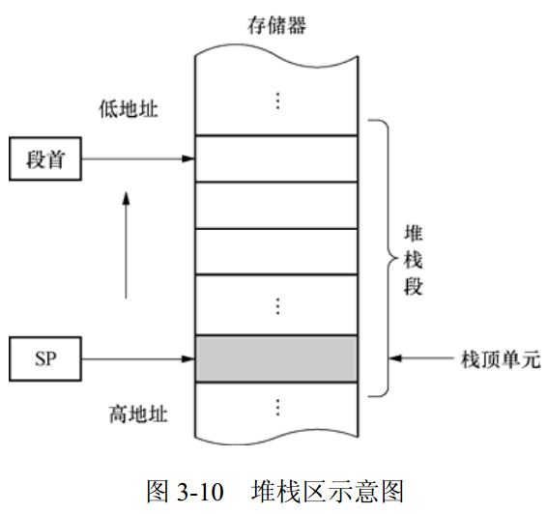
3.3.1 数据传送指令
②堆栈段在内存的位置由堆栈段寄存器 SS 决定， SP 寄存器作为堆栈的指针，其始终指向栈顶所在存储单元；由于对堆栈的操作按“先进后出”的原则进行，因此堆栈只有一个出入口，这个出入口就是栈顶，即 SP 所指的位置，而栈底是固定不变的。堆栈区示意图如图 3-10 所示。
③向堆栈中存放数据（压栈操作）时，总是从高地址向低地址方向变化，此时，SP 的值变小；从堆栈中取数据出栈操作）时，总是从低地址向高地址方向变化， SP 的值变大。由于只能是字操作， SP 的变化量是 2 的倍数。

Slide 34
3.3.1 数据传送指令
2）堆栈操作指令
堆栈操作指令共有两条，分别是压入堆栈指令（压栈指令） PUSH 和弹出堆栈指令（出栈指令） POP。其格式是：
PUSH SRC
POP DST
指令中的操作数 SRC 和 DST 必须为 16 位的字操作数，它们可以是：
①16 位的通用寄存器或段寄存器（ CS 除外， PUSH CS 指令是合法的，而 POP CS 指令是非法的）；
②存储器单元（地址连续的两个储存单元）。

Slide 35
3.3.1 数据传送指令
3）堆栈操作指令的执行过程
①压栈指令执行过程
压栈指令“ PUSH OPRD”是将指令中指定的字操作数压入堆栈，指令的执行过程为：
OPRD 的高字节 →(SP-1)
OPRD 的低字节 →(SP-2)
SP-2→SP
②出栈指令执行过程
出栈指令“ POP OPRD”是将当前栈顶的一个字送到指令指定的目标地址，指令的执行过程为：
(SP) → OPRD 的低字节
(SP+1) → OPRD 的高字节
SP+2 →SP

Slide 36
3.3.1 数据传送指令
4）堆栈操作注意事项
①堆栈栈顶隐含寻址，这个操作数就是 SP 指示的栈顶存储单元。堆栈操作指令的操作数不能是立即数。对于操作数是段寄存器的情况， 需要注意代码段寄存器 CS。 CS 寄存器可进栈， 但不能随意弹出一个数据到 CS。
②堆栈操作总是以字为单位进行，不允许对字节或者双字进行操作。
③在使用堆栈操作保存多个寄存器内容和恢复多个寄存器时，要按“先进后出”原则来组织进栈和出栈的顺序。保存数据入栈顺序和恢复数据出栈次序相反。
④堆栈的容量有限，一般而言，进栈和出栈要成对出现，否则将有数据残留在堆栈中，时间一长，堆栈会满的。

Slide 37
3.3.1 数据传送指令
（ 3）交换指令 XCHG
指令格式： XCHG DST， SRC ；交换 DST 与 SRC 的内容
指令功能：交换指令 XCHG（ Exchange）使得源操作数和目标操作数的内容进行了交换。
注意事项：
①源操作数和目标操作数可以是寄存器和存储器，但不能同时为存储器；
②段寄存器和立即数不能作为操作数来使用；
③源操作数和目标操作数的字长必须一致，可以是字交换，也可以是字节交换；
④CS 和 IP 不能作为操作数。

Slide 38
3.3.1 数据传送指令
（ 4）查表指令 XLAT
XLAT 是一条字节的查表转换指令，该指令可以根据表中元素的序号查出表中相应元素的内容。
该指令有默认的寄存器，因此，在执行该指令之前，需要进行相应的设置，即表设置。首先，将表的首地址（偏移地址）送到寄存器 BX，然后，将要查找的元素的序号送至寄存器 AL。执行 XLAT 指令后，表中指定序号的元素送至寄存器 AL 中。由于要查找的内容放在 AL 中，所以该指令必须是字节操作。
指令格式为：
XLAT ; 将偏移地址为 BX+AL 所指单元的内容送到 AL 中
或者
XLAT SCR_TABLE ; SCR_TABLE 表示要查找的表的首地址

Slide 39
3.3.1 数据传送指令
2．输入/输出（ I/O）指令
输入/输出指令是专门面向输入/输出端口进行读写的指令，即用来完成累加器（ AX 或 AL）与 I/O 端口之间的数据传送功能。输入/输出指令共有两条，分别是输入指令 IN 和输出指令 OUT。 输入/输出指令也称为累加器专用传送指令。
在输入/输出指令中，有两种寻址方式：
1）直接寻址方式
I/O 端口地址为 8 位，端口地址范围为 0～FFH。端口地址以 8 位立即数方式在指令中直接给出。
2）寄存器间接寻址方式
端口地址为 16 位，端口地址范围为 0～FFFFH。在寄存器间接寻址方式下，端口地址放到 DX 中。

Slide 40
3.3.1 数据传送指令
（ 1）输入指令 IN
指令格式为：
IN 累加器,PORT ;直接寻址,PORT 为 8 位立即数
或
IN 累加器,DX ;间接寻址,16 位端口地址由 DX 给出
指令功能：将指定端口中的内容送到累加器 AX/AL 中。
（ 2）输出指令 OUT
指令格式为：
OUT PORT, 累加器 ;直接寻址,PORT 为 8 位立即数
或
OUT DX, 累加器 ;间接寻址,16 位端口地址由 DX 给出
指令功能：把 AL 或 AX 中的内容输出到指定端口。

Slide 41
3.3.1 数据传送指令
3．目标地址传送指令
（ 1）取偏移地址指令 LEA。
指令格式为：
LEA reg16,mem ;reg16 表 16 位的寄存器,mem 表存储器操作数
指令功能：把源操作数存储器操作数 mem 的 16 位偏移地址送到指定的寄存器中。
该指令需要注意以下两点：
①源操作数必须是存储器操作数；
②目标操作数必须是一个 16 位的通用寄存器。由于寄存器常用来作为地址指针，因此最好选用四个间址寄存器。

Slide 42
3.3.1 数据传送指令
（ 2）远地址传送指令 LDS
指令格式： LDS reg16， mem32
指令功能：完成一个地址指针的传送。地址指针有 4 个字节，其中，前 2 个字节作为偏移量送入一个指定的 16 位基址寄存器或变址寄存器， 后 2 个字节作为段地址送入数据段寄存器 DS 中。
要求：源操作数必须是存储单元操作数， mem32 表示存储器单元中连续 4 个单元（ 32位）的首地址；目标操作数必须是寄存器，可以是基址寄存器或变址寄存器（ BX， BP，SI， DI）。
（ 3）远地址传送指令 LES
LES 与 LDS 功能类似，不同的是，两个高地址单元中给出的段地址是送向 ES寄存器。

Slide 43
3.3.1 数据传送指令
4．标志位传送指令
标志寄存器存取操作的指令共有 4 条，指令的操作数均采用隐含方式。
（ 1）读取标志指令 LAHF
指令格式： LAHF
指令功能：将标志寄存器中的 SF、 ZF、AF、 PF和 CF即标志寄存器的低 8位）传送至 AH 寄存器的指定位，空位没有定义，该指令对标志位没有影响。
（ 2）设置标志指令 SAHF
指令格式： SAHF
指令功能：将寄存器 AH 的指定位，送至标志寄存器的 SF、 ZF、 AF、 PF 和 CF 位（即标志寄存器的低 8 位）。根据 AH 的内容，影响上述标志位，对 OF、 DF 和 IF 无影响。

Slide 44
3.3.1 数据传送指令
（ 3）标志寄存器进栈指令 PUSHF
指令格式： PUSHF
指令功能：将 16 位标志寄存器 FLAGS 的内容压入堆栈，同时修改堆栈栈顶指针，不影响标志位。
FLAGS 高字节 →（ SP−1）
FLAGS 低字节 →（ SP−2）
SP−2→SP
（ 4）标志寄存器出栈 POPF
指令格式： POPF
指令功能：将栈顶 16 位的字数据弹出送回标志寄存器 FLAGS 中，同时修改堆栈栈顶指针，影响标志位。
（ SP）→ FLAGS 低字节
（ SP+1）→ FLAGS 高字节
SP+2→SP

Slide 45
3.3.2 算术运算指令
算术运算指令包括加法运算指令、减法运算指令、乘法运算指令、除法运算指令、十进制调整指令和字位扩展指令。
算术运算指令对操作数的要求类似于数据传送类指令。
算术运算指令大都对标志位有影响，不同的指令影响不同，加法和减法指令将根据运算结果修改大部分标志位，但加 1 和减 1 指令不影响进位标志（ CF）。乘法指令将改变 CF 和 OF 标志位，除法指令使大部分标志位状态不确定，字位扩展指令（ CBW、 CWD）对标志位没有影响。

Slide 46
3.3.2 算术运算指令
1．加法运算指令
加法运算指令有 3 条：普通加法指令 ADD、带进位位加法指令 ADC 和加 1 指令 INC。
（ 1）普通加法指令 ADD
指令格式： ADD OPRD1， OPRD2。
指令功能：将源操作数和目标操作数相加，结果保留在目标操作数中。加法指令影响标志寄存器的标志位。源操作数和目标操作数均可以是 8 位的，也可以是 16 位的；可以是有符号数，也可以是无符号数；可以是寄存器操作数或存储器操作数。源操作数也可以是立即数，但需要注意以下两点：
①目标操作数和源操作数不能同时为存储器。
②不能对段寄存器进行算术运算。

Slide 47
3.3.2 算术运算指令
（ 2）带进位的加法指令 ADC
指令格式： ADC OPRD1， OPRD2
指令功能：带进位加法指令的操作过程与 ADD 指令基本相同，唯一不同的是进位标志 CF 的原状态一起参与加法运算，待运算结束后 CF 将重新根据结果置成新的状态，即
OPRD1+ OPRD2+CF→OPRD1
这条指令对标志位的影响与 ADD 相同，即对全部 6 个状态标志位都会产生影响。
带进位加法指令主要用于多字节数据的加法运算。如果低字节相加时产生进位，则在下一次高字节相加时将这个进位加进去。

Slide 48
3.3.2 算术运算指令
（ 3）加 1 指令 INC
指令格式： INC OPRD
指令功能： OPRD←OPRD+1。完成对指定的操作数 OPRD 加 1，然后返回此操作数；此指令主要用于在循环程序中修改地址指针和循环次数等。
该操作数可以是 8 位或 16 位的通用寄存器和存储器，但不能是段寄存器和立即数。指令
将影响大多数标志位，如 SF、 ZF、 AF、 DF、 OF，但对进位标志（ CF）没有影响。

Slide 49
3.3.2 算术运算指令
2．减法指令
8086/8088 CPU 指令系统共有 5 条减法指令，它们分别是普通减法指令，即不考虑借位的减法指令 SUB、考虑借位减法指令 SBB、减 1 指令 DEC、求补指令 NEG 以及比较指令 CMP。
（ 1）不考虑借位的减法指令 SUB
指令格式： SUB OPRD1， OPRD2 ； OPRD1 是被减数， OPRD2 是减数
指令功能： OPRD1←OPRD1−OPRD2。完成两个操作数相减，是用目标操作数减去源操作数，并将结果存放到目标操作数所在的地址中。
该指令对操作数的要求和 ADD 指令一样，对标志位 CF、 DF、 PF、 SF、 ZF 和 AF 都有影响。

Slide 50
3.3.2 算术运算指令
（ 2）考虑借位的减法指令 SBB
指令格式： SBB OPRD1， OPRD2
指令功能： OPRD1←OPRD1−OPRD2−CF
对操作数的要求和对状态标志位的影响和 SUB 指令完全一样。
本指令主要用于多字节的减法运算。
（ 3）减 1 指令 DEC
指令格式： DEC OPRD ； OPRD←OPRD−1
指令功能：将目标操作数减 1，回送目标操作数。
本指令对操作数的要求和对状态标志位的影响和 INC 指令完全一样，操作数可以是字节或字类型的寄存器（段寄存器除外），也可以是存储器；指令将影响大多数标志位，如 SF、ZF、 AF、 DF、 OF，但对进位标志 CF 没有影响。

Slide 51
3.3.2 算术运算指令
（ 4）求补指令 NEG
指令格式： NEG OPRD ； OPRD←0−OPRD
指令功能：用“ 0”减去目标操作数 OPRD，结果回送目标操作数 OPRD 所在地址处。由于 0−OPRD=0FFFFH（或者 0FFH） −OPRD+1，相当于把操作数按位求反后末位加 1，因此该指令称为求补操作。该指令操作数可以是 8 位或 16 位的通用寄存器或者存储器操作数。
NEG 指令对标志寄存器中的 6 个状态标志均有影响。
（ 5）比较指令 CMP
指令格式： CMP OPRD1， OPRD2。
指令功能：将目标操作数与源操作数相减，运算结果不送回目标操作数，运算结果只影响 标志位。
CMP 指令的源操作数可以是立即数、寄存器或者存储器，目标操作数只能是寄存器或者存储器。

Slide 52
3.3.2 算术运算指令
比较指令主要用于比较两个数之间的关系。在比较指令之后，根据 ZF 标志即可对两者进行比较。
1）相等的比较：
如果 ZF=1，则两个操作数相等，否则两个操作数不相等。
2）大小的比较：
①两个无符号数进行比较，则可以根据 CF 标志的状态判断两数大小。若结果没有产生借位（ CF=0），则被减数大于减数；若产生了借位（即CF=1），则 被减数小于减数。
②两个有符号数的比较：
当 OF⊕ SF=0 时，被减数大于减数；当 OF ⊕ SF=1 时，被减数小于减数。

Slide 53
3.3.2 算术运算指令
3．乘法指令
乘法指令包括无符号乘法指令 MUL 和有符号乘法指令 IMUL。乘法指令采用隐含寻址方式，隐含的操作数是目标操作数，目标操作数实际存在于 AX 与 DX 中，而源操作数由指令直接给出。
乘法指令可以完成字节与字节的相乘或者字与字的相乘。如果是字节与字节相乘，则乘积为字，结果存放在 AX 中；如果是字与字相乘，则乘积为双字，结果存放在 DX 和 AX 中，其中 DX 用于存放乘积的高位字， AX 用于存放乘积的低位字。

Slide 54
3.3.2 算术运算指令
（ 1）无符号乘法指令 MUL
指令格式： MUL OPRD ； OPRD 为源操作数
无符号乘法指令 MUL 的操作数是无符号数，可以完成字节与字节相乘、字与字相乘，且默认的操作数放在 AL 或 AX 中，而源操作数由指令给出。指令操作过程如下：
字节乘法： AX ← OPRD × AL
字乘法： DX： AX ← OPRD × AX
源操作数不能为立即数，且应满足无符号数的表示范围。
该指令对标志位有影响。当乘积的高半部分（在字节相乘时为 AH，在字相乘时为 DX）不为零时，则 CF=OF=1，代表 AH 或 DX 中包含乘积的有效数字；否则 CF=OF=0。该指令对其他标志均无定义。

Slide 55
3.3.2 算术运算指令
（ 2）有符号数乘法指令 IMUL
指令格式： IMUL OPRD ； OPRD 为源操作数
与 MUL 指令不同之处有：
①要求两个相乘的数必须为有符号数。
②当乘积的高半部分是低半部分的符号位的扩展时，则 CF=OF=0；否则 CF=OF=1。
③源操作数应满足有符号数的表示范围。

Slide 56
3.3.2 算术运算指令
4．除法指令
除法指令包括无符号数除法指令 DIV 和有符号数除法指令 IDIV。采用隐含寻址方式，隐含的是被除数，而除数由指令给出，要求除数不能是立即数。
除法指令要求：除数的位数为被除数位数的一半，指令格式中给出的是除数，要根据除数的位数来决定被除数的位数。当被除数为 16 位时，除数为 8 位，得到 8 位的商放在 AL 中， 8 位的余数放在 AH 中；当被除数为 32 位时，除数为 16 位，得到的商放在 AX 中，余数放在 DX 中。
（ 1）无符号数除法指令 DIV
指令格式： DIV OPRD
源操作数可以是 8 位或 16 位的寄存器或存储单元，但不能是立即数。

Slide 57
3.3.2 算术运算指令
（ 2）有符号数除法 IDIV
指令格式： IDIV OPRD
该指令执行过程同 DIV 指令，但 IDIV 指令认为操作数的最高位为符号位，除法运算的结果商的最高位也为符号位。
注意：
①该指令对 6 个标志位均无影响。
②用 IDIV 指令后，一个双字除以字，则商的范围为−32768～+32767；一个字除以字节，则商的范围为−128～+127；如果运算结果超出了上述范围，会作为除数为 0 的情况来处理，即产生 0 号中断，而不是使 OF 置 1。
③当被除数的长度不够除数长度的两倍时，必须对被除数进行扩展。

Slide 58
3.3.2 算术运算指令
5． BCD 码运算调整指令
调整指令均采用隐含寻址方式， 隐含的操作数是 AL 或 AH， 一般不单独使用， 而是与加、减、乘、除指令配合使用，实现 BCD 码的算术运算。
BCD 码有两类：压缩的 BCD 码，就是 1 个字节表示 2 位 BCD 码；非压缩的 BCD 码，就是 1 个字节表示 1 位 BCD 码，此时只用低 4 位来表示，高 4 位为 0。
BCD 码运算采用的方法：利用对普通二进制数的运算指令算出结果，再用专门指令对结果进行调整。

Slide 59
3.3.2 算术运算指令
（ 1）加法调整指令
1）压缩 BCD 码加法调整指令 DAA
指令格式： DAA
指令功能：对两个压缩 BCD 码相加后的和进行调整，调整前，运算结果必须保存到AL 中。
调整方法：
①若 AL 中的低 4 位＞9 或 AF=1，则 AL+06H→AL，并使 AF=1。
②若 AL 中的高 4 位＞9 或 CF=1，则 AL+60H→AL，并使 CF=1。
DAA 指令会影响标志位 AF、 CF、 PF、 SF、 ZF，但不影响 OF。

Slide 60
3.3.2 算术运算指令
2）非压缩 BCD 码加法调整指令 AAA
指令格式： AAA
指令功能：对两个非压缩 BCD 码相加后的和进行调整，调整前，运算结果必须保存到AL 中。与 DAA 的不同之处：调整后的结果，其低位在 AL 中，高位在 AH 中。
调整方法：
①若 AL 中的低 4 位＞9 或 AF=1，则 AL+06H→AL；AH+1→AH，且 AF=1。
②屏蔽 AL 的高 4 位，且 AF→CF。
AAA 指令会影响标志位 AF 和 CF。

Slide 61
3.3.2 算术运算指令
（ 2）减法调整指令
1）压缩 BCD 码减法调整指令 DAS
指令格式： DAS
指令功能：对两个压缩 BCD 码相减后的结果进行调整，调整前，运算结果必须保存到AL 中。
调整方法：
①若 AL 中的低 4 位＞9 或 AF=1，则 AL－06H→AL，并使 AF=1。
②若 AL 中的高 4 位＞9 或 CF=1，则 AL－60H→AL，并使 CF=1。
DAS 指令会影响标志位 AF、 CF、 PF、 SF、 ZF，不影响 OF。

Slide 62
3.3.2 算术运算指令
2）非压缩 BCD 码减法调整指令 AAS
指令格式： AAS
指令功能：对两个非压缩 BCD 码相减后的和进行调整，调整前，运算结果必须保存到AL 中。
与 DAS 的不同之处：调整后的结果，其低位在 AL 中，高位在 AH 中。调整方法：
①若（ AL）中的低 4 位＞9 或 AF=1，则（ AL）－06H→（ AL）；（ AH）－1→（ AH），且 AF=1。
②屏蔽 AL 的高 4 位，且 AF→CF。
AAS 指令会影响标志位 AF 和 CF。

Slide 63
3.3.2 算术运算指令
（ 3）乘法调整指令 AAM
指令格式： AAM
指令功能：对两个非压缩 BCD 码相乘的结果进行调整，调整前，运算结果必须保存到 AX 中。
操作方法：把 AL 寄存器的内容除以 0AH，商放到 AH 中，余数放到 AL 中。
说明：
①对 BCD 码进行乘法运算时，要求乘数和被乘数都必须是非压缩的 BCD 码，否则结果将无法调整。
②BCD 码是作为无符号数来看待，所以相乘时用 MUL 指令，而不用 IMUL 指令。
③AAM 指令必须紧跟在乘法指令 MUL 之后。
④AAM 指令会影响标志位 SF、 ZF、 PF。

Slide 64
3.3.2 算术运算指令
（ 4）除法调整指令 AAD
指令格式： AAD
指令功能：对两个非压缩 BCD 码相除的结果进行调整。它与其他的调整指令不同，它是在除法运算前进行相应的调整操作。
具体操作：将 AH 中的高位十进制数乘以 10，与 AL 中的低位十进制数相加，并使 AH中的内容清零，结果保留在 AL 中，即
AH×10+AL→AL， 0→AH
说明：
①对 BCD 码进行除法运算时，要求除数和被除数都用非组合的 BCD 码来表示。
②AAD 指令是在除法指令 DIV 之前，对除数和被除数进行调整。
③AAD 指令会影响标志位 SF、 ZF、 PF。

Slide 65
3.3.2 算术运算指令
6．字位扩展指令
（ 1）字节扩展指令 CBW
指令格式： CBW
指令功能：将 AL 中的字节扩展为字，并存放到 AX 中。
（ 2）字扩展指令 CWD
指令格式： CBW
指令功能：将 AX 中一个字扩展为双字，结果存放到 DX： AX 中，其中 DX 用来存放扩展的高 16 位。
字位扩展指令的扩展原则：
对于无符号数来说，只需将扩展的高位补零；对于有符号数来说，将符号位扩展至整个高位。

Slide 66
3.3.3 逻辑运算和移位指令
逻辑运算和移位指令对 8 位或 16 位寄存器或存储器单元中的内容按位进行逻辑运算或移位操作，包括逻辑运算指令和移位指令，移位指令又分为非循环移位指令和循环移位指令。
1．逻辑运算指令
8086/8088 CPU 的逻辑运算指令有 AND（逻辑“与”）、 TEST（测试）、 OR（逻辑“或”）、XOR（逻辑“异或”）和 NOT（逻辑“非”）五条指令。以上五条逻辑指令中，唯有 NOT 指令对所有标志位不产生影响，其余四条指令对标志位的影响均相同。这些指令将根据各自逻辑运算结果影响 SF、 ZF 和 PF 标志位。同时，将 CF、 OF 标志位置“ 0”，使 AF 的值不确定。

Slide 67
3.3.3 逻辑运算和移位指令
（ 1）逻辑“与”指令 AND
指令格式： AND DST， SRC ； DST←DST∧SRC
指令功能：将目标操作数与源操作数按位进行“与”运算，结果回送目标操作数。
对操作数的要求如下：
①源操作数可以是 8 位或 16 位的通用寄存器、存储器操作数或立即数。
②目标操作数只允许是寄存器或存储器操作数。
③源操作数和目标操作数不能同时为存储器操作数。

Slide 68
3.3.3 逻辑运算和移位指令
（ 2）逻辑“或”指令 OR
指令格式： OR DST， SRC ； DST←DST∨SRC
指令功能：将目标操作数与源操作数进行逻辑“或”运算，并将结果回送到目标操作数。
对操作数的要求与 AND 指令一样。
（ 3）逻辑“非”指令 NOT
指令格式： NOT DST
指令功能：将源操作数按位取反， NOT 指令对标志位没有影响。
操作数要求：操作数可以是 8 位或 16 寄存器或存储器。

Slide 69
3.3.3 逻辑运算和移位指令
（ 4）逻辑“异或”指令 XOR
指令格式： XOR DST， SCR ； DST←DST ⊕ SCR。
指令功能：目标操作数与源操作进行“异或”运算，运算结果回送目标操作数。对操作数的要求与“ AND”相同。“异或”操作的原则是：两操作数相同结果为 0，不同结果为 1。
（ 5）测试指令 TEST
指令格式： TEST DST， SCR
指令功能：与 AND 指令执行过程类似，但指令执行后，目标操作数保持不变，只影响标志位。

Slide 70
3.3.3 逻辑运算和移位指令
2．移位指令
移位指令包括非循环移位指令和循环移位指令。移位指令用来完成对寄存器操作数或存储器操作数一定次数的移位。当移动 1 次时，移动次数由指令直接给出；当移动次数大于 1
时，移动次数要放到 CL 寄存器中。指令操作数由源操作数和目标操作数构成，源操作数表示移动次数，目标操作数表示被移动的对象移位指令大都影响 6 个状态标志位。
（ 1）非循环移位指令
非循环移位指令包括逻辑左移指令 SHL、算术左移指令 SAL、逻辑右移指令 SHR 和算术右移指令 SAR 等指令 4 条。逻辑移位指令针对的是无符号数，算术移位指令针对的是有符号数。

Slide 71
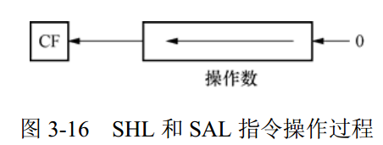
3.3.3 逻辑运算和移位指令
1）逻辑左移指令 SHL 和算术左移指令 SAL
逻辑左移指令 SHL 和算术左移指令 SAL完全相同，指令格式如下：
SHL(SAL) OPRD,1 ;SAL OPRD,1
SHL(SAL) OPRD,CL ;SAL OPRD,CL
指令功能：将目标操作数顺序左移 1 位或 CL 寄存器中指定的位数。
具体操作：每次左移 1 位，左边的最高位移入标志位
CF，而在右边的最低位补 0。指令操作过程如图 3-16 所示。

Slide 72
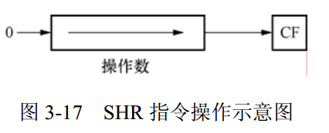
3.3.3 逻辑运算和移位指令
2）逻辑右移指令 SHR
指令格式：
SHR OPRD,1
SHR OPRD,CL
指令功能：这条指令将无符号操作数右移 1 位或由 CL 寄存器指定的位数。
具体操作：当逻辑右移 1 位时，操作数的最低位移到进位标志 CF，最高位补“ 0”。指令操作示意图如图 3-17 所示。

Slide 73
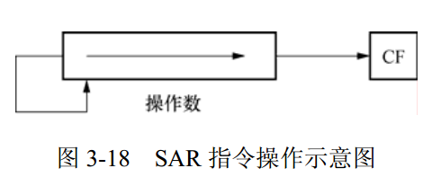
3.3.3 逻辑运算和移位指令
3）算术右移指令 SAR
指令格式：
SAR OPRD,1
SAR OPRD,CL
指令功能：将有符号数向右移 1 位或由 CL 寄存器指定的位数。
具体操作：当算术右移 1 位时，操作数的最低位移到进位标志 CF，而左边的高位保持不变。指令操作示意图如图 3-18 所示。

Slide 74
3.3.3 逻辑运算和移位指令
（ 2）循环移位指令
所谓循环移位，是指将目标操作数一端移出来的位移至目标操作数的另一端。它是一种将目标操作数首尾相连的移位，从目标操作数移出来的位不会丢失。
8086/8088 指令系统中有 4 条循环移位指令，分别是：不带进位标志位 CF 的循环左移指令 ROL， 不带进位标志位 CF 的循环右移指令 ROR， 带进位标志位 CF 的循环左移指令 RCL，带进位标志位 CF 的循环右移指令 RCR。

Slide 75
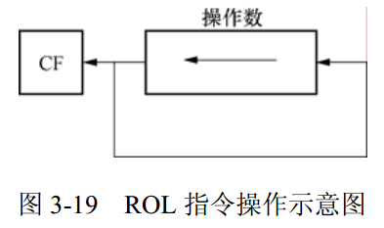
3.3.3 逻辑运算和移位指令
1）不带 CF 的循环左移指令 ROL
指令格式：
ROL OPRD, 1
ROL OPRD, CL
指令功能： ROL 是循环左移指令，将目标操作数向左循环移动 1 位或 CL 寄存器中指定的位数。目标操作数每一次向左移动一位，最高位移入最低位构成循环，同时把最高位移入 CF，而 CF 原来的值丢失。标志位CF 不在循环之内，指令操作示意图如图 3-19 所示。

Slide 76
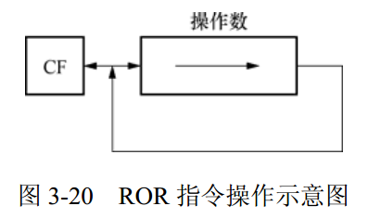
3.3.3 逻辑运算和移位指令
2）不带 CF 的循环右移指令 ROR
指令格式：
ROR OPRD, 1
ROR OPRD, CL
指令功能： ROR 是循环右移指令，它将目标操作数中的每一位向右移动一位，最低位移入最高位，同时把最低位移入 CF，而 CF 原来的值丢失。同样，标志位 CF 不在循环之内，指令操作示意图如图 3-20 所示。

Slide 77
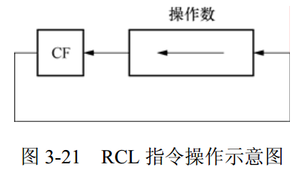
3.3.3 逻辑运算和移位指令
3）带 CF 的循环左移指令 RCL
指令格式：
RCL OPRD, 1
RCL OPRD, CL
指令功能： RCL 是带进位循环左移指令， 它将目标操作数连同进位标志位一起循环左移，标志位 CF 移入目标操作数最低位，而目标操作数最高位移入CF。标志位 CF 在循环之内，指令操作示意图如图 3-21 所示。

Slide 78
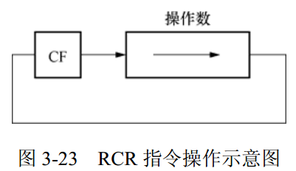
3.3.3 逻辑运算和移位指令
4）带 CF 的循环右移指令 RCR
指令格式：
RCR OPRD, 1
RCR OPRD, CL
指令功能： RCR 是带进位循环右移指令，它将目标操作数连同进位标志位一起循环右移，标志位 CF 移入目标操作数最高位，而目标操作数最低位移入 CF。 标志位 CF 在循环之内， 指令操作示意图如图 3-23 所示。

Slide 79
3.3.4 串操作指令
1．串操作指令的特点
串操作指令共有五条：串传送指令、串比较指令、串扫描指令、串装入指令、串存储指令。所有的串操作指令（除了与累加器打交道的串操作指令外）都具有以下特点：
①总是用 SI 寄存器寻址源串，用 DI 寄存器寻址目标串。源串默认为在数据段，允许段重设。目标串默认在附加段，不允许进行段重设。
②串的长度存放在 CX 寄存器中。
③可以在串操作命令前加重复前缀。若使用重复前缀， CX 的内容也会每次自动减 1。
④指针自动修改，修改方向与 DF 标志有关，若 DF=0，则每次操作后， SI 和 DI 按地址增量方向修改；否则， 按照相反向修改。
因此，在使用串操作指令前，需要进行必要的设置，即设置源串指针（ DS、 SI）、目标串指针（ ES、 DI），重复次数（ CX）以及操作方向（ DF）。

Slide 80
3.3.4 串操作指令
2．重复操作前缀
在串操作指令前加一个适当的重复操作前缀，使该指令能重复执行。用于串操作的重复操作前缀指令共有 5 条，即
REP：无条件重复前缀——重复执行指令规定的操作，直到 CX=0；
REPE：相等时重复——ZF=1，且 CX≠0 时重复；
REPZ：结果为 0 时重复——ZF=1，且 CX≠0 时重复；
REPNE：不相等时重复——ZF=0，且 CX≠0 时重复；
REPNZ：结果不为 0 时重复——ZF=0，且 CX≠0 时重复。
加重复操作前缀指令之后的串操作指令的执行由以下几个步骤构成：
①执行串操作指令规定的相应操作。
②SI 和 DI 自动增减。
③CX 的内容自动减 1。
④ 根据 ZF 的状态决定是否重复进行。

Slide 81
3.3.4 串操作指令
3．串操作指令
（ 1）串传送指令
串传送指令有 3 种格式：
MOVS OPRD1,OPRD2
MOVSB
MOVSW
指令功能：串传送指令是将源串的内容传送到目标串中。几点说明：
①第一种格式中，该格式中，源串和目标串的段地址可以使用默认值，源串也可段重设。第一种格式多用于需要段重设的情况。
②第二种格式和第三种格式隐含了两个操作数的地址，此时，源串和目标串的段地址必须使用默认值，MOVSB 表示一次完成一个字节的传送， MOVSW 表示一次完成一个字的传送。
③MOVS 指令常与重复前缀联合使用。
④串传送指令的执行结果不影响标志位。

Slide 82
3.3.4 串操作指令
（ 2）串比较指令
串比较指令有 3 种格式：
CMPS OPRD1,OPRD2
CMPSB
CMPSW
指令功能：该指令使两个字符串中的相应元素逐个比较。
具体执行过程是：将源串地址和目标串地址中的字符串按照字节或字进行比较，比较结果不送回目标串地址中，而只是影响标志位。每进行一次比较之后，自动修改地址指针，指向串中的下一个元素。

Slide 83
3.3.4 串操作指令
几点说明：
①第一种格式中， 源串和目标串的段地址可以使用默认值，源串也可使用段前缀来指定在其他段中。第一种格式多用于需要段重设的情况。
②第二种格式和第三种格式隐含了两个操作数的地址，源串和目标串的段地址必须使用默认值 。CMPSB 表示按字节进行比较， CMPSW 表示按字进行比较。
③CMPS 指令常与重复前缀联合使用。
④串传送指令的执行结果影响标志位。

Slide 84
3.3.4 串操作指令
（ 3）串扫描指令
串扫描指令有 3 种格式：
SCAS OPRD ;OPRD 是目标串
SCASB
SCASW
指令功能：将累加器 AL/AX 中的内容与字符串中的元素逐个进行比较，比较结果不改变目标串内容，只是反映在标志位上。说明：
①格式一中只有一个操作数，用来表示目标串的符号地址。格式二中 SCASB 表示按字节方式进行扫描， SCASW 表示按字方式进行扫描。该指令在执行前必须设置 ES： DI 来指向目标串。
②该指令主要用于在一个字符串中查找某个特定的关键字。进行该指令前，要将要找的关键字放到 AL（或 AX）中，再用本指令与字符串中的各个元素逐一进行比较。
③SCAS 指令常与重复前缀联合使用。
④该指令的执行结果影响标志位。

Slide 85
3.3.4 串操作指令
（ 4）串装入指令
串装入指令有 3 种格式：
LODS OPRD ;OPRD 是源串
LODSB
LODSW
指令功能：将一个字符串的字节或字逐个装入累加器 AL/AX 中。
指令执行过程是：指令执行前必须设置 DS： SI 来指向源串，执行指令时，将由 DS： SI指向的源串中的字节或者字，取到累加器 AL 或 AX 中，并在这之后根据 DF 的值自动修改指针 SI，以指向下一个元素。说明：
①格式 1 中只有一个操作数，用来表示源串的符号地址；格式 2 中 LODSB 表示按字节装入；格式 3 中， LODSW 表示按字装入。
②该指令一般不带前缀，因为每重复一次 AL 或 AX 中的内容将被后一次所装入的内容取代。
③指令的执行结果不影响标志位。

Slide 86
3.3.4 串操作指令
（ 5）串存储指令
串存储指令有 3 种格式：
STOS OPRD ;OPRD 是目标串
STOSB
STOSW
指令功能：将 AL 或 AX 中的内容存放到位于 ES： DI 所指的存储单元中，并自动修改地址指针 DI。说明：
①格式一中只有一个目标操作数， 用来表示目标串的符号地址。 STOSB 按字节进行存储，STOSW 按字进行存储。
②指令执行前，必须设置 ES： DI 指向目标串。
③可以利用重复前缀对连续的存储单元存入相同的内容。
④指令的执行结果不影响标志位。

Slide 87
3.3.5 程序控制指令
程序控制指令用于控制程序的转移，这些指令有的只修改 IP 的内容，有的则同时修改 IP 和 CS 的内容。程序控制指令分为 4 小类：转移指令、循环控制指令、过程调用与返回指令和中断指令，除中断指令外，其他指令均不影响标志位。
1．转移指令
转移指令包括无条件转移指令和条件转移指令。
（ 1）无条件转移指令 JMP
指令格式： JMP OPRD ； OPRD 是转移的目标地址
指令功能：无条件地使程序转移到指定的目标地址，并从目标地址处开始执行新的指令。
无条件转移指令分为4 种形式，即段内直接转移、段内间接转移、段间直接转移、段间间接转移。

Slide 88
3.3.5 程序控制指令
1）段内直接转移
指令格式： JMP LABEL
LABEL 是一个标号，或称为符号地址，用来表示要转移的目标地址，该标号在本程序所在的代码段内。指令在汇编时，汇编程序可以计算得到 JMP 指令的下一条指令与 LABEL 所指示的地址之间的一个偏移量，指令的操作是将 IP 的当前值加上地址的偏移量，形成新的 IP。
偏移量为 8 位数时，称为段内直接短转移，转移范围： −128～+127，格式为 JMP SHORT LABEL；偏移量为 16 位数时，称为段内直接近转移，范围：−32768～+32767，格式为 JMP NEAR LABEL；缺省时为近转移， NEAR 可不写。
指令的操作是将 IP 的当前值加上计算出的地址偏移量， 形成新的 IP， 并使 CS 保持不变，从而使程序按新地址继续运行，从而实现了程序的转移。

Slide 89
3.3.5 程序控制指令
2）段内间接转移
指令格式： JMP OPRD
指令中的操作数 OPRD 是 16 位的寄存器或存储单元，目标操作数可以采用各种寻址方式。执行后，是用指定的寄存器或指定存储器两单元的内容作为目标的偏移地址，用来取代原来 IP 的内容，从而实现程序的转移。
3）段间直接转移
指令格式： JMP FAR LABEL
这里 FAR 表示其后的标号 LABEL 是一个远标号，即它在另外一个代码段内，因此这是段间转移。段间直接转移的意思是指令中直接提供了要转移的 16 位段地址和 16 偏移地址。汇编程序根据远标号 LABEL 的位置确定出LABEL 所在的段地址和偏移地址，然后将LABEL 所在的段地址和偏移地址分别送入 CS和 IP， 使程序转移到另一代码段内指定的标号处（即 CS： IP）进行执行。

Slide 90
3.3.5 程序控制指令
4）段间间接转移
指令格式： JMP OPRD
指令的操作数 OPRD 是一个 32 位的存储器。指令的执行是将指定的连续 4 个存储单元的内容分别送入 IP 和 CS（高地址字内容送 CS，低地址字内容送 IP），从而实现从当前程序到新程序的转移。
（ 2）条件转移指令
指令格式： JXX 目标标号
指令功能： XX 是测试条件。该指令以执行指令时 CPU 标志寄存器中标志位的状态为测试条件，决定是否控制程序转移。
条件转移指令的执行过程如下：
第一步：测试规定的条件。
第二步：如果条件满足，则转移到目标地址，否则继续顺序执行。

Slide 91
3.3.5 程序控制指令
在 8086/8088CPU 中，条件转移指令共有 19 条，根据测试条件的不同可分为如下情况。
1）与标志无关的转移指令。该类转移指令只有 1 条，即
JCXZ ； 转移条件 CX=0
2）与标志位有关的转移指令。与标志位有关的转移指令共 18 条。根据测试条件中标志位目的不同可分为两组。
①单测试条件的转移指令。单测试条件的转移指令有 10 条。根据单个标志位的状态判断转移的条件转移指令，见表 3-3。
②复测试条件的转移指令。复测试条件的转移指令有 8 条，根据两个或两个以上标志的状态判断转移的条件转移指令。根据所测试操作数类型的不同分为无符号数条件转移指令和有符号数条件转移指令两种，见表 3-4。

Slide 92
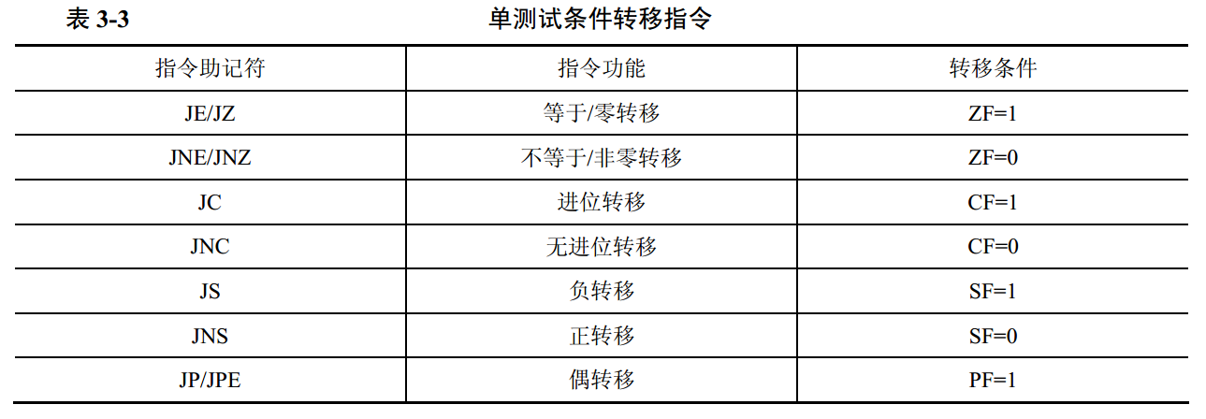
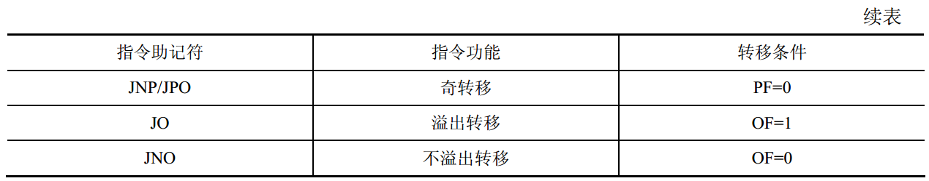
3.3.5 程序控制指令

Slide 93
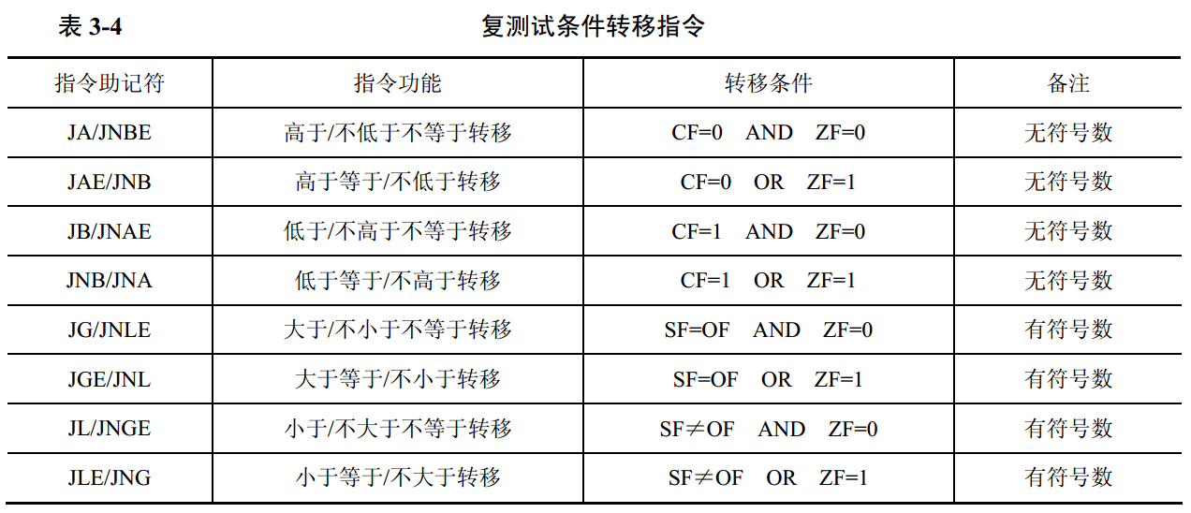
3.3.5 程序控制指令

Slide 94
3.3.5 程序控制指令
2．循环控制指令
在 8086/8088 指令系统中，提供了 LOOP、 LOOPE/LOOPZ 和 LOOPNE/LOOPNZ 等 3 种形式的循环指令，在执行指令前，循环次数必须先送入 CX 寄存器中，一般情况下，循环控制指令放到循环程序的开始或结尾，每循环一次， CX 内容减 1，若 CX≠0，则继续循环；否则退出循环。
3 种形式的循环指令均不影响标志寄存器。
（ 1） LOOP 指令
指令格式： LOOP LABEL
这里的 LABEL 相当于一个近地址标号。指令的执行过程是：先将 CX 内容减 1，再判断CX 的值是否为 0，若 CX≠0，则转移到目标标号所给定的地址继续循环；否则结束循环，执行下一条指令。

Slide 95
3.3.5 程序控制指令
（ 2） LOOPE/LOOPZ 指令
指令格式： LOOPE/LOOPZ LABEL
执行过程：先将 CX 减 1 送 CX，若 CX≠0 且 ZF=1，则循环，否则执行下一条指令。
说明：这是一条复合条件的循环指令，既要满足 CX≠0，还应满足“相等”或“等于零”的条件才能循环。即继续执行的条件是 CX≠0 且 ZF=1；若 CX=0 或者 ZF=0，则不再循环。
（ 3） LOOPNE/LOOPNZ 指令
指令格式： LOOPNE/LOOPNZ LABEL
执行过程：先将 CX 减 1，然后再判断 CX 和 ZF 的值，若 CX≠0 且 ZF=0，则转至目标地址处继续循环，否则退出循环。这是一条复合条件的循环指令，既要满足 CX≠0，还应满足“不相等”或“不等于零”的条件才能循环。

Slide 96
3.3.5 程序控制指令
3．过程调用与返回指令
8086/8088 指令系统为实现对过程（子程序）的调用，提供了调用指令 CALL 和返回指令 RET。
（ 1）过程调用指令 CALL
指令格式： CALL 过程名
指令功能：指令执行时，首先把主程序的断点地址（调用指令的下一条指令地址）压入堆栈保存，然后将目标地址（过程的首地址）装入 IP（或同时装入 IP 和 CS）以控制 CPU 转移到目标过程去执行被调用的过程。执行调用指令对标志位无影响。
由于子程序有可能和主程序在同一个段内，也有可能不在同一个段内，所以与无条件转移指令一样，过程调用 CALL 指令也有 4 种形式，即段内直接调用、段内间接调用、段间直接调用、段间间接调用。

Slide 97
3.3.5 程序控制指令
1）段内直接调用
指令格式： CALL NEAR PROC
PROC 是一个近过程的符号地址，表示调用的过程在当前代码段内， NEAR 可省略。指令在汇编后会得到 CALL 指令的下一条指令与被调用过程入口地址之间相差的 16 位相对位移量。 CALL 指令在执行时，首先将 CALL 指令的下一条指令的偏移地址压入堆栈，然后将指令中 16 位的相对偏移量和当前 IP 的内容相加，新的 IP 内容就是所调用过程的入口地址 。
2）段内间接调用
指令格式： CALL OPRD
OPRD 为 16 位寄存器或两个存储单元的内容，这个内容表示的是一个近过程的入口地址。指令的执行是将 CALL 指令的下一条指令的偏移地址压入堆栈。 若指令中的操作数是一个 16位通用寄存器，则将寄存器的内容送至 IP；若操作数是存储单元，则将连续的两个存储单元的内容送至 IP。

Slide 98
3.3.5 程序控制指令
3）段间直接调用
指令格式： CALL FAR PROC
PROC 是一个远过程的符号地址，表示调用的过程不在当前代码段内， FAR 不可省略。指令在执行时先将 CALL 指令的下一条指令的地址（包括段地址 CS 和偏移地址 IP）压入堆栈，然后用指令中给出的远过程符号地址所在的段地址取代 CS 的内容，偏移地址取代IP 的内容。
4）段间间接调用
指令格式： CALL PROC
这里 PROC 为 32 位的存储单元地址。指令在执行时先将 CALL 指令的下一条指令的地址（包括段地址 CS 和偏移地址 IP）压入堆栈，然后把指令中给出的 4 个存储单元中的内容送至 IP 和 CS，低地址的两个单元的内容为偏移地址，送入 IP；高地址的两个单元的内容为段地址，送入 CS。

Slide 99
3.3.5 程序控制指令
（ 2）过程返回指令 RET
指令格式： RET
过程返回指令与过程调用指令的操作正好相反。从堆栈中弹出由 CALL 指令压入堆栈的断点地址值，送回 IP 或同时送回 IP 和 CS 寄存器中，迫使 CPU 返回到主程序的断点处继续执行。对于段内调用的子过程，用 RET 指令返回主程序时，只需从堆栈顶部弹出一个字的内容给 IP 作为返回的偏移地址，便可使 CPU 返回到主程序的断点继续执行；对于段间调用的主程序，用 RET 指令返回主程序时，则需从堆栈顶部弹出两个字的内容作为返回地址：先弹出一个字的内容给 IP 作为返回的偏移地址，再弹出一个字的内容给 CS 作为返回的段地址，然后使 CPU 返回到主程序的断点继续执行。
返回指令对标志位无影响。
调用指令 CALL 与返回指令 RET 成对使用。返回指令一般作为子程序的最后一条语句。

Slide 100
3.3.5 程序控制指令
4．中断指令
中断是指在程序运行期间因某种随机或异常事件， 要求 CPU 暂时中止正在运行的程序转去执行一组专门的中断服务程序来处理这些事件，处理完毕后又返回到原来被中止处继续执行原程序的过程。
引起中断的事件叫中断源，中断源又可以分为内部中断源和外部中断源。内部中断源引起的中断称为内部中断；外部中断源引起的中断称为外部中断。外部中断主要用来处理外设与 CPU 间的通信；内部中断则包括由运算异常及中断指令引起的中断。
8086/8088CPU 可在程序中安排一条中断指令来引起一个中断过程， 这种中断称为软件中断。 8086/8088 指令系统提供了 3条与软件中断相关的指令。

Slide 101
3.3.5 程序控制指令
（ 1） INT 指令
指令格式： INT n
指令功能：执行中断类型号为 n 的中断服务程序。
这里的 n 被称为中断类型号（中断向量码）。指令执行时， CPU 根据中断类型号 n 的值计算出中断向量的地址，然后从该地址中取出中断服务程序的入口地址，并转到该入口地址处去执行中断服务子程序。
INT 中断指令的具体过程如下：
1）将标志寄存器压入堆栈。
2）清除 IF 和 TF。
3）把断点地址（即 INT 指令的下一条指令的地址）压入堆栈。
4）将中断类型号 n 乘以 4 得到中断向量地址，中断向量地址的第二个字内容送给 CS，将中断向量的第一个字内容送入 IP，程序转移到 CS： IP 处执行相应的中断服务程序。
INT n 指令除了复位 IF 和 TF 外，对其他标志无影响。

Slide 102
3.3.5 程序控制指令
（ 2）溢出中断指令 INTO
指令格式： INTO
INTO 称为溢出中断指令，指令助记符无操作数，执行溢出中断的中断服务程序，该指令相当于指令“ INT 4”。
若 OF=1，则启动一个类型为 4 的中断过程；否则，不做任何操作。
INTO 指令通常安排在有符号数加减运算指令之后。
（ 3）中断返回指令 IRET
指令格式： IRET
IREF 称为中断返回指令，用于从中断服务子程序返回到被中断的程序继续执行。该指令通常是中断服务程序的最后一条指令，执行过程与 INT 指令相反。 IRET 指令将压入堆栈的段地址和偏移地址弹出到 CS 和 IP，接着将 INT 指令执行时压入堆栈的标志寄存器内容弹出到标志寄存器以恢复中断前的标志状态。
中断返回指令 IRET 影响所有的状态标志位。

Slide 103
3.3.6 处理器控制指令
1．标志位操作指令
8086/8088 标志位操作指令共 7 条，用来设置或改变标志位的状态。
（ 1） CLC：清进位标志位。该指令的操作是将 CF 清0。
（ 2） STC ：置进位标志位。该指令的操作是将 CF 置1。
（ 3） CMC ：对进位标志位求反。
（ 4） CLD ： 清方向标志位。该指令的操作是将 DF 清0。
（ 5） STD ： 置方向标志位。该指令的操作是将 DF 置1。
（ 6） CLI ： 清中断允许标志位。该指令的操作是将 IF 清 0。
（ 7） STI ： 置中断允许标志位。该指令的操作是将 IF 置 1。

Slide 104
3.3.6 处理器控制指令
2．同步控制指令
8086/8088 处理器在最大方式下工作时可与别的处理器一起构成多处理器系统。当 CPU需要协处理器帮助它完成某个任务时， CPU 可用同步指令向协处理器发出请求，待它们接受这一请求后， CPU 才能继续执行程序。 8086/8088 指令系统中有 5 条同步控制指令。
（ 1） ESC
指令格式： ESC 外部操作码，源操作数
指令功能：换码指令 ESC 用来实现 8086 对 8087 协处理器的控制。
（ 2） WAIT
指令格式： WAIT
指令功能：该指令完成 CPU 与协处理器或外部硬件的同步。

Slide 105
3.3.6 处理器控制指令
（ 3） LOCK
指令格式： LOCK
指令功能： 8086/8088CPU 工作在最大模式下时，它使 CPU 在执行 LOCK 后面的指令时保持一个总线封锁信号 LOCK 。该信号禁止其他处理器对总线进行访问。
（ 4） NOP
指令格式： NOP
指令功能：空操作指令。 CPU 执行 NOP 指令时，不执行任何操作，但占用 3 个时钟周期，但使指令指针寄存器 IP 加 1，执行完 NOP 指令后，接着执行后续指令。
（ 5） HLT
指令格式： HLT。
指令功能：执行 HLT 指令后， CPU 处于暂时停机状态。

Slide 106
思考与练习
3-1 什么叫寻址方式？ 8086/8088 CUP 有哪几种寻址方式？
3-2 判断下列指令书写是否正确？
（ 1） MOV AL， BX （ 2） MOV 20H， AL
（ 3） MOV AX， [SI][DI] （ 4） MOV [SI]， [BX]
（ 5） MUL 30H （ 6） PUSH 2000H
（ 7） ADD AL， 256 （ 8） POP CS
（ 9） JMP BYTE PTR[BX] （ 10） MOV DATA[SI]， ES： AX
（ 11） OUT 300H， AX （ 12） IN BX， DX
3-3 什么是堆栈操作？有什么特点？假设堆栈指针 SP=2000H， AX=3000H， BX=5000H，
试问:（ 1）执行指令 PUSH AX 后， SP=？
（ 2）再执行指令 PUSH BX 及 POP AX 后， SP=？AX=？ BX=？
返回

Slide 107
思考与练习
3-4 设 DS=6000H， ES=2000H， SS=1500H， SI=0A0H， BX=0800H， BP=1200H，字符常数 VAR=50H。分别指出下列各条指令源操作数的寻址方式，并计算除立即数寻址外的其他
寻址方式下源操作数的物理地址。
（ 1） MOV AX， BX （ 2） MOV DL， 80H
（ 3） MOV AX， VAR （ 4） MOV AX， VAR[BX][SI]
（ 5） MOV AL， ’B’ （ 6） MOV DI， ES： [BX]
（ 7） MOV DX， [BP] （ 8） MOV BX， 20H[BX]
3-5 假设 DS=212AH， CS=0200H， IP=1200H， BX=0500H， 位移量 DATA=40H， [217A0H]
=2300H， [217E0H]=0400H， [217E2H]=9000H。确定下列转移指令的转移地址：
（ 1） JMP BX
（ 2） JMP WORD PTR[BX]
（ 3） JMP DWORD PRT[BX+DATA]
返回

Slide 108
思考与练习
3-6 已知 AX=8060H， DX=03F8H，端口 PORT1 的地址是 48H，内容为 40H； PORT2
的地址是 84H，内容为 85H。指出下列指令执行后的结果。
（ 1） OUT DX， AL （ 2） IN AL， PORT1
（ 3） OUT DX， AX （ 4） IN AX， 48H
（ 5） OUT PORT2， AX
3-7 若 AL=96H， BL=12H，分别执行指令 MUL 和 IMUL 后的结果是多少？
3-8 试述下列指令的区别：
（ 1） MOV AX， 2010H 和 MOV AX， DS： [2010H]
（ 2） MOV BX， 200H[BX]和 LEA BX， 200H[BX]
（ 3） CMP DX， CX 和 SUB DX， CX
3-9 试比较无条件转移指令、条件转移指令、调用指令和中断指令有什么异同。
返回

Slide 109
思考与练习
3-10 写出完成下述功能的程序段。
（ 1）从地址 DS： 0010H 中传送一个数据 50H 到 AL 寄存器。
（ 2） AL 的内容与字节单元 DS： 0010H 中的内容相乘。
（ 3）乘积存入字单元 DS： 0020H 中。
（ 4）屏蔽 CX 寄存器中的 D11、 D7 和 D3 位。
返回

